Slide 1
第六章 递归

Slide 2
什么是递归？
一个直接调用自己或通过一系列的调用语句间接调用自己的函数或过程，称为递归函数（过程）
常用的递归方法：
  定义是递归的；
  数据结构是递归的；
  问题求解方法是递归的

Slide 3
递归的定义
数学公式、数列等的定义是递归的
求n!
1 n=1
Fact(n) =
n*(n-1)! n>1
Fibonacci数列
0 n=0
Fib(n) =
1 n=1
Fib(n-1)+Fib(n-2) n>1

Slide 4
递归的数据结构
typedef struct LNode { // 单链表的定义
ElemType data;
struct LNode *next;
} LinkList;
typedef struct BiTNode { // 二叉链表的定义
TElemType data;
struct BiTNode *lchild, *rchild;
} *BiTree;
单链表中的指针next和二叉链表中的指针lchild, rchild都是一种指向自身类型的指针。

Slide 5
练习
求一个不带头结点的单链表head的所有data域（假设为int型）之和的递归算法
int Sum(LinkList *head){
if (head==NULL)
return 0;
else
return(head->data+Sum(head->next));
}

Slide 6
递归的问题求解方法
Hanoi塔问题
  设有3个分别命名为X，Y和Z的塔座，在塔座X上有n个直径各不相同，从小到大依次编号为1，2，…，n的盘片，现要求将X塔座上的n个盘片移到塔座Z上并仍按同样顺序叠放，盘片移动时必须遵守以下规则：每次只能移动一个盘片；盘片可以插在X，Y和Z中任一塔座；任何时候都不能将一个较大的盘片放在较小的盘片上。
将一个难以直接解决的大问题，分割成一些规模较小的相同问题，以便各个击破，分而治之

Slide 7
Hanoi塔的递归分解
令Hanoi(n, x, y, z)表示将n个盘片从塔座x通过塔座y移动到塔座z
Hanoi(n-1,x,z,y)；
move(n,x,z)；
Hanoi(n-1,y,x,z)；
Hanoi(n,x,y,z)

Slide 8
void hanoi (int n, char x, char y, char z) {
// 将塔座x上按直径由小到大且至上而下编号为1至n
// 的n个圆盘按规则搬到塔座z上，y可用作辅助塔座。
1 if (n==1)
2 move(1, x, z); // 将编号为１的圆盘从x移到z
3 else {
4 hanoi(n-1, x, z, y); // 将x上编号为１至n-1的
//圆盘移到y, z作辅助塔
5 move(n, x, z); // 将编号为n的圆盘从x移到z
6 hanoi(n-1, y, x, z); // 将y上编号为１至n-1的
//圆盘移到z, x作辅助塔
7 }
8 }

Slide 9
递归模型
递归模型反映求解问题的递归结构
组成
  递归出口 —— 递归的终止条件
  递归体 —— 递归求解时的递推关系
思路：把一个不易直接求解的原问题分解成子问题来解决，直至分解到递归出口
注意：递归分解要保证原问题与“小问题”求解过程与环境都相似。

Slide 10
递归实现原理
当在一个函数的运行期间调用另一个函数时，在运行该被调用函数之前，需先完成三项任务：
  将所有的实在参数、返回地址等信息传递给被调用函数保存；
  为被调用函数的局部变量分配存储区；
  将控制转移到被调用函数的入口。
从被调从被调用函数返回调用函数之前，应该完成下列三项任务：
  保存被调函数的计算结果；
  释放被调函数的数据区；
  依照被调函数保存的返回地址将控制转移到调用函数。

Slide 11
多函数嵌套调用时内存的管理
多个函数嵌套调用的规则是后调用先返回，此时的内存管理实行“栈式管理”
例如：
void main( ){ void a( ){ void b( ){
… … …
a( ); b( );
… …
}//main }// a }// b
函数b的数据区
函数a的数据区
Main的数据区

Slide 12
递归函数执行的机制
递归函数执行的过程可视为同一函数进行嵌套调用。
递归工作栈：递归函数执行过程中占用的数据区；
递归工作记录：每一层的递归参数合成一个记录；
当前活动记录：栈顶记录指示当前层的执行情况；
当前环境指针：递归工作栈的栈顶指针。

Slide 13
void hanoi (int n, char x, char y, char z) {
1 if (n==1)
2 move(1, x, z);
3 else {
4 hanoi(n-1, x, z, y);
5 move(n, x, z);
6 hanoi(n-1, y, x, z);
7 }
8 }
5 1 a b c
7 1 c a b
5 2 a c b
0 3 a b c
返址 n x y z

Slide 14
设计递归函数
分治法思想
  把问题分割成k个子问题，分别求解，再把子问题的解组合成原问题的解。在求解时，所得子问题和原问题性质相同，因而很自然地导致递归求解
  例：二叉树 ＝ 根+左子树+右子树
  关键问题：如何将子问题的解组合成原问题的解
递归设计的步骤
  分析原问题f(s)，假设出合理的“较小问题”f(s’);
  设f(s’)是可解的，确定f(s)的解，即给出f(s)和f(s’)的关系；
  确定特定情况的解 —— 递归出口

Slide 15
例: 用递归算法求数组A[1..n]中的最小值。
解：设f(A,i)函数求A[1]～A[i]中的最小值。
当i=1时,有f(A,i)=A[1]; 设已求出f(A,i-1)
则递归模型为
A[1] 当i=1时
f(A,i)=
MIN(f(A,i-1),A[i]) 当i>1时
递归求解算法：
float f(float A[], int i) {
float m;
if (i==1) return A[1];
else {
m=f(A, i-1);
if (m>A[i]) return A[i]; else return m;
}
}

Slide 16
递归算法到非递归算法的转换
对于尾递归和单向递归的算法，可用循环结构的算法替代。
用户用栈模拟系统栈，通过分析只保存必须保存的信息，从而用非递归算法替代递归算法。
利用栈保存参数，由于栈的后进先出特性吻合递归算法的执行过程，因而可以用非递归算法替代递归算法。

Slide 17
循环结构消除尾递归和单向递归
int Fib(int n) { //求解Fibonacci数列
int i,f1,f2,f3;
if (n==1 || n==2) return(n);
f1=1;f2=2;
for (i=3;i<=n;i++) {
f3=f1+f2;
f1=f2;f2=f3;
}
return(f3);
}

Slide 18
模拟系统栈消除递归
将求n！的递归算法改造为非递归算法。
设置保存中间结果的堆栈为：
  struct {
  int vn; // 保存n值
  int vf; // 保存fun1(n)值
  int tag; // 标识是否求出fun1(n)值,
  1:未求出,0:已求出
  } St[MaxSize]; // 定义栈

Slide 19
求n！的递归
将(5,*,1)进栈;
while (栈不空) {
if (栈顶元素的vf值未计算出，即St[top].tag==1) {
if (栈顶元素满足递归出口)
求出对应的St[top].vf值,并置St[top].tag=0;
表示已求出对应的函数值;
else // 栈顶元素满足递归体
将(St[top].vn-1,*,1)进栈; }
else if (栈顶元素的vf值已计算出，即St[top].tag==0)
由栈顶元素的vf值计算出次栈顶元素的vf值并出栈;
if (栈中只有一个已求出vf值的元素)
退出循环; }
St[0].vf即为所求的fun1(n)值;

Slide 20
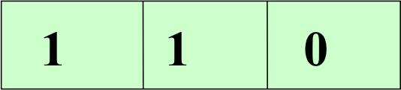

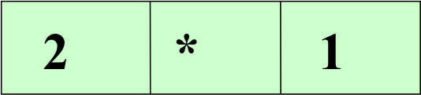
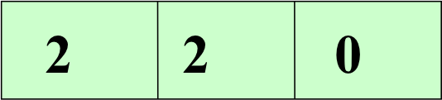

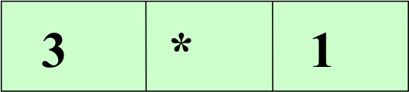
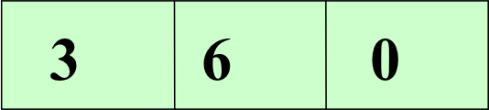

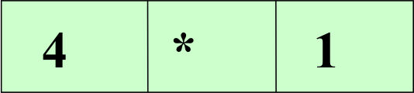
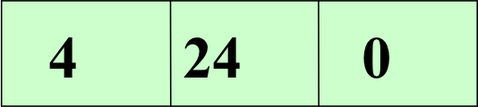

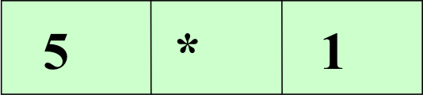
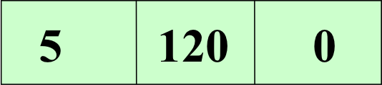

求5!时栈st中元素的变化

Slide 21
利用栈保持参数消除递归
中序遍历的递归模型f(p)：
  若p＝NULL，f(p)什么也不做；
  其它情况，f(p->lchild);
  输出*p结点的data值；
  f(p->rchild);
用堆栈保存已扫描的结点
    struct {
    BiTree *pt; // 保存已扫描结点的指针
    int tag; // 标识是否能直接访问结点
    // 1:不能访问,0:能访问
    } St[MaxSize]; //定义栈

Slide 22
void Inorder_I (BiTree T){
p = T; top++; St[top].pt = p; St[top].tag = 1;
while( top > -1){ //栈不空时循环
if (St[top].tag == 1){ // 问题没有求解
p = St[top].pt; top--;
if (p!=NULL){
top++; St[top].pt = p->rchild;
St[top].tag = 1; //右孩子结点进栈
top++; St[top].pt = p;
St[top].tag = 0; // 根结点进栈
top++; St[top].pt = p->lchild;
St[top].tag = 1; // 左孩子结点进栈
}
}
else if ( St[top].tag == 0){ // 问题已求解
printf(“%c”, St[top].pt->data); top--; }
}// while
}// Inorder_I

Slide 23
void Inorder_II(BiTree T, void (*visit)
(TelemType& e)){
InitStack(S); p = T;
while(p || !StackEmpty(S)){
// 根指针进栈，遍历左子树
if (p){ Push(S, p); p = p->lchild; }
else{ // 根指针退栈，访问根结点，遍历右子树
Pop(S,p); visit(t->data);
p = p->rchild;
} // else
} // while
}// Inorder_II

Slide 24
本章小结
理解递归的定义和递归模型。
重点掌握递归的执行过程。
掌握递归设计的一般方法。
掌握消除递归的基本方法。
灵活运用递归算法解决一些较复杂应用问题。

